Slide 1

TIẾNG VIỆT 2
Notes:
Rất mong nhận được phản hồi và góp ý từ Quý Thầy Cô để bộ giáo án ppt được hoàn thiện hơn.
Mọi thông tin phản hồi mong được QTC gửi về:
+ Zalo: 0916.604.268
+ Facebook cá nhân: https://www.facebook.com/nhilinh.phan/
+ Nhóm chia sẻ tài liệu: https://www.facebook.com/groups/443096903751589

Slide 2

Notes:
Vẫn động theo nhạc

Slide 3


Tuần 18
ÔN TẬP VÀ ĐÁNH GIÁ
CUỐI HỌC KÌ 1
Tiết 3 - 4
Notes:
Tác giả bộ ppt Toán + TV2: Phan Thị Linh – Đà Nẵng
Sđt lh: 0916.604.268
+ Zalo: 0916.604.268
+ Facebook cá nhân: https://www.facebook.com/nhilinh.phan/
+ Nhóm chia sẻ tài liệu: https://www.facebook.com/groups/443096903751589
Hãy liên hệ chính chủ sản phẩm để được hỗ trợ và đồng hành trong suốt năm học nhé!

Slide 4
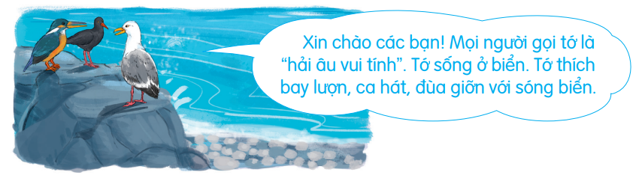
4
Đọc lời của chim hải âu và trả lời câu hỏi.
- Theo em, chim hải âu nói những câu trên với ai? Trong tình huống nào?
- Đóng vai một loài chim khác, đáp lời hải âu.
Notes:
Tác giả bộ ppt Toán + TV2: Phan Thị Linh – Đà Nẵng
Sđt lh: 0916.604.268
+ Zalo: 0916.604.268
+ Facebook cá nhân: https://www.facebook.com/nhilinh.phan/
+ Nhóm chia sẻ tài liệu: https://www.facebook.com/groups/443096903751589
Hãy liên hệ chính chủ sản phẩm để được hỗ trợ và đồng hành trong suốt năm học nhé!

Slide 5
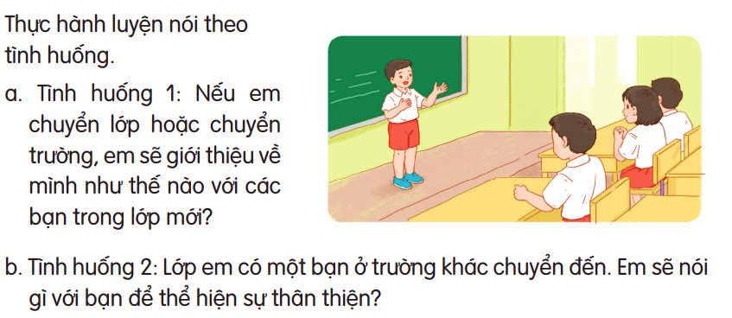
5
Thực hành luyện nói theo tình huống.
Notes:
Tác giả bộ ppt Toán + TV2: Phan Thị Linh – Đà Nẵng
Sđt lh: 0916.604.268
+ Zalo: 0916.604.268
+ Facebook cá nhân: https://www.facebook.com/nhilinh.phan/
+ Nhóm chia sẻ tài liệu: https://www.facebook.com/groups/443096903751589
Hãy liên hệ chính chủ sản phẩm để được hỗ trợ và đồng hành trong suốt năm học nhé!

Slide 6

Củng cố
Notes:
Tác giả bộ ppt Toán + TV2: Phan Thị Linh – Đà Nẵng
Sđt lh: 0916.604.268
+ Zalo: 0916.604.268
+ Facebook cá nhân: https://www.facebook.com/nhilinh.phan/
+ Nhóm chia sẻ tài liệu: https://www.facebook.com/groups/443096903751589
Hãy liên hệ chính chủ sản phẩm để được hỗ trợ và đồng hành trong suốt năm học nhé!

Slide 7
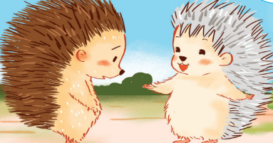
NHÌN HÌNH – ĐOÁN TÊN
nhím nâu và nhím trắng
Notes:
Rất mong nhận được phản hồi và góp ý từ Quý Thầy Cô để bộ giáo án ppt được hoàn thiện hơn.
Mọi thông tin phản hồi mong được QTC gửi về:
+ Zalo: 0916.604.268
+ Facebook cá nhân: https://www.facebook.com/nhilinh.phan/
+ Nhóm chia sẻ tài liệu: https://www.facebook.com/groups/443096903751589

Slide 8
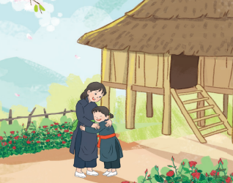
Nết và Na
Notes:
Tác giả bộ ppt Toán + TV2: Phan Thị Linh – Đà Nẵng
Sđt lh: 0916.604.268
+ Zalo: 0916.604.268
+ Facebook cá nhân: https://www.facebook.com/nhilinh.phan/
+ Nhóm chia sẻ tài liệu: https://www.facebook.com/groups/443096903751589
Hãy liên hệ chính chủ sản phẩm để được hỗ trợ và đồng hành trong suốt năm học nhé!

Slide 9
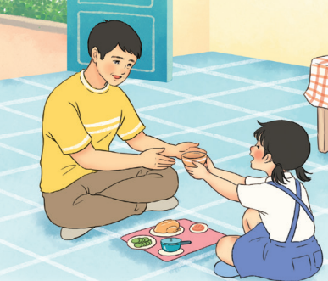
Hường
Notes:
Tác giả bộ ppt Toán + TV2: Phan Thị Linh – Đà Nẵng
Sđt lh: 0916.604.268
+ Zalo: 0916.604.268
+ Facebook cá nhân: https://www.facebook.com/nhilinh.phan/
+ Nhóm chia sẻ tài liệu: https://www.facebook.com/groups/443096903751589
Hãy liên hệ chính chủ sản phẩm để được hỗ trợ và đồng hành trong suốt năm học nhé!

Slide 10
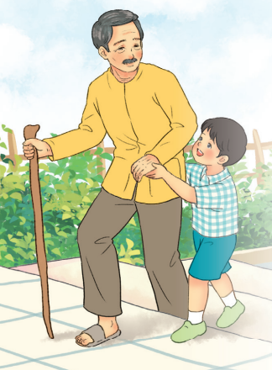
Việt
Notes:
Tác giả bộ ppt Toán + TV2: Phan Thị Linh – Đà Nẵng
Sđt lh: 0916.604.268
+ Zalo: 0916.604.268
+ Facebook cá nhân: https://www.facebook.com/nhilinh.phan/
+ Nhóm chia sẻ tài liệu: https://www.facebook.com/groups/443096903751589
Hãy liên hệ chính chủ sản phẩm để được hỗ trợ và đồng hành trong suốt năm học nhé!

Slide 11
Dặn dò
Notes:
Rất mong nhận được phản hồi và góp ý từ Quý Thầy Cô để bộ giáo án ppt được hoàn thiện hơn.
Mọi thông tin phản hồi mong được QTC gửi về:
+ Zalo: 0916.604.268
+ Facebook cá nhân: https://www.facebook.com/nhilinh.phan/
+ Nhóm chia sẻ tài liệu: https://www.facebook.com/groups/443096903751589

Slide 12

Người soạn : Phan Thị Linh
Năm sinh : 1990
Đơn vị công tác :
LH : 0916.604.268
Thân chào Quý Thầy Cô!
Rất mong nhận được phản hồi và góp ý từ Quý Thầy Cô để bộ giáo án ppt được hoàn thiện hơn.
Mọi thông tin phản hồi mong được QTC gửi về:
+ Zalo: 0916.604.268
+ Facebook cá nhân: https://www.facebook.com/nhilinh.phan/
+ Nhóm chia sẻ tài liệu: https://www.facebook.com/groups/443096903751589
Notes:
Rất mong nhận được phản hồi và góp ý từ Quý Thầy Cô để bộ giáo án ppt được hoàn thiện hơn.
Mọi thông tin phản hồi mong được QTC gửi về:
+ Zalo: 0916.604.268
+ Facebook cá nhân: https://www.facebook.com/nhilinh.phan/
+ Nhóm chia sẻ tài liệu: https://www.facebook.com/groups/443096903751589

